Slide 1

ПОРТФОЛИО
Воспитателя
Ивановой
Екатерины Сергеевны
Муниципальное бюджетное дошкольное образовательное учреждение Петрозаводского городского округа МДОУ детский сад № 6 «Лукоморье»

Slide 2
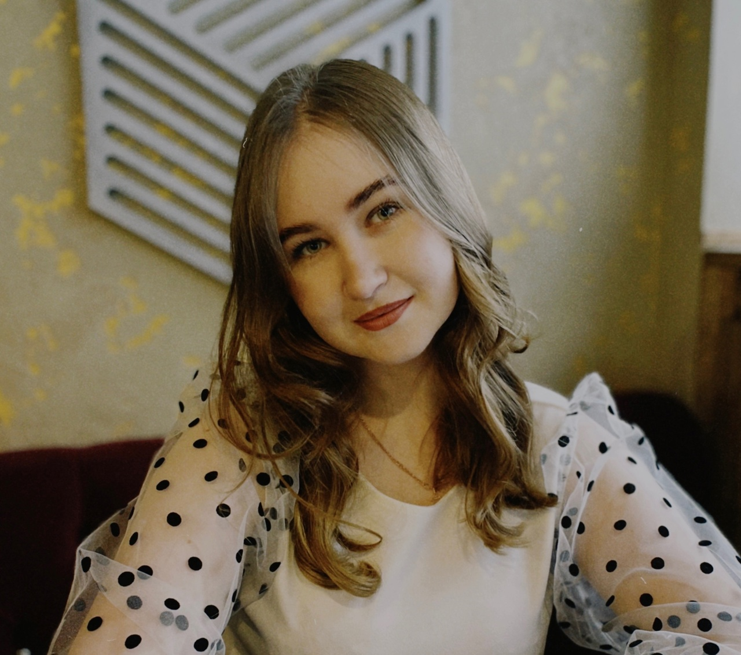
Визитная карточка
Иванова Екатерина Сергеевна
Образование: среднее профессиональное
Государственное автономное профессиональное образовательное учреждение Республики Карелия «Петрозаводский педагогический колледж» г. Петрозаводск
Место работы: МДОУ Детский сад № 6 «Лукоморье» г. Петрозаводск
Занимаемая должность: воспитатель
Категория: 1 квалификационная категория
Стаж работы: 1. общий – 5 лет
2. в данном учреждении - 2 года
3. в занимаемой должности – 3 года
Личный сайт: https://nsportal.ru/ivanova-katrina

Slide 3
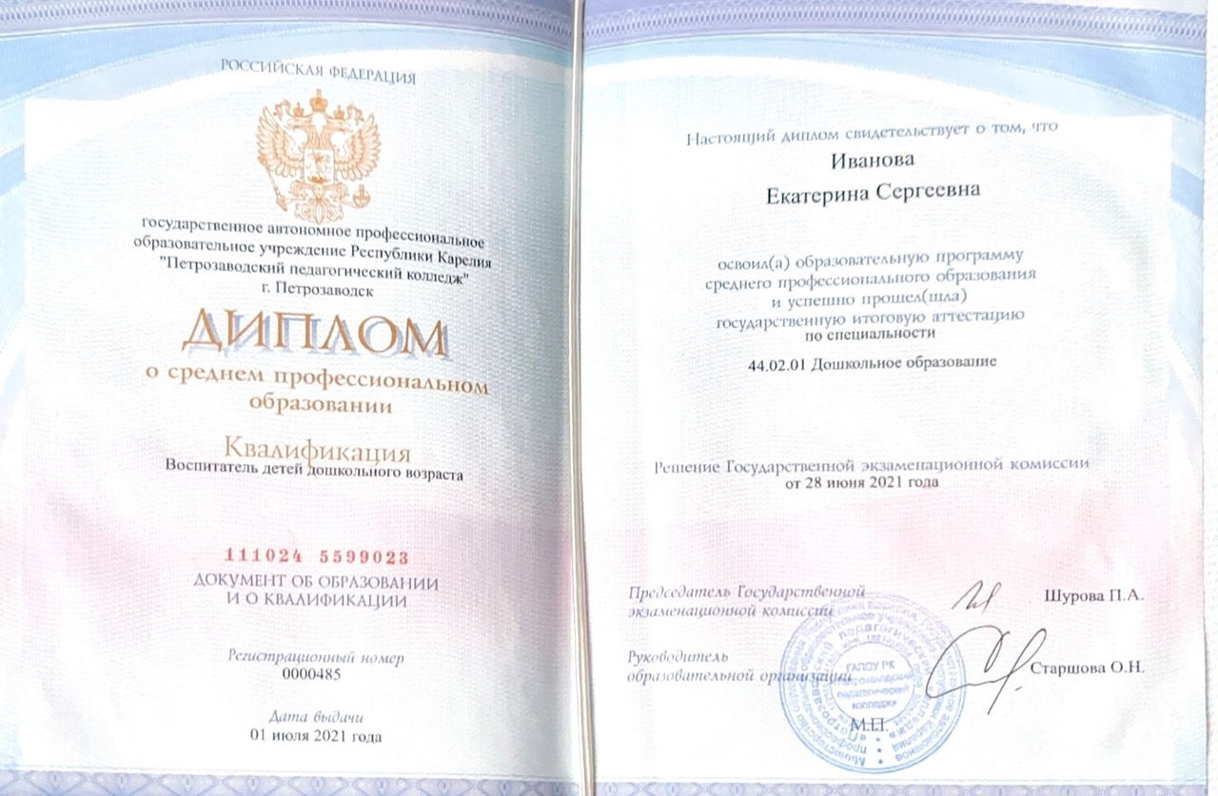
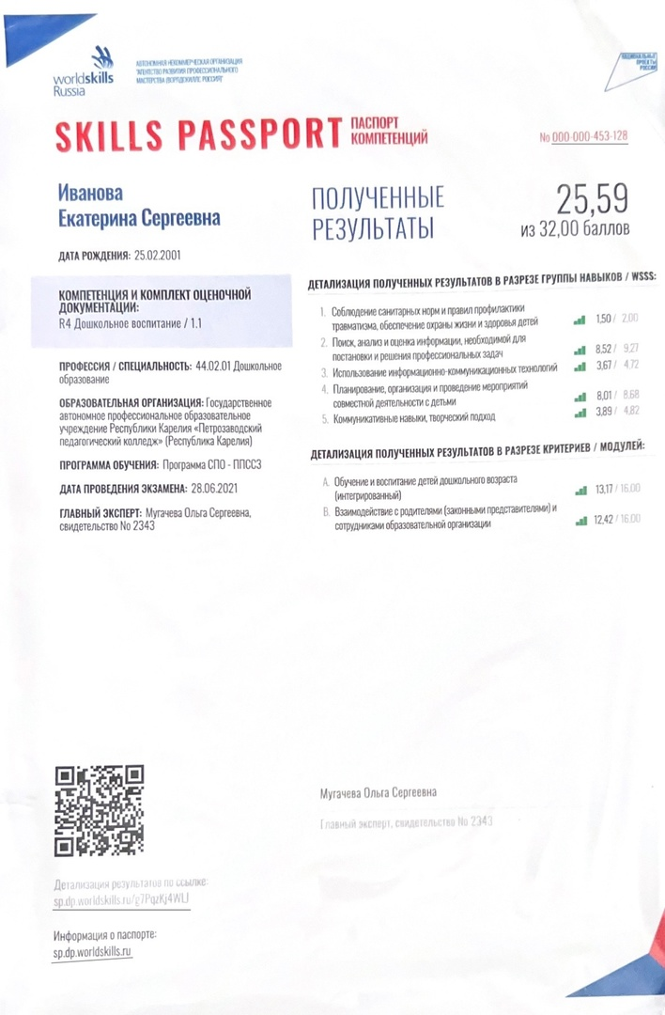
Образование

Slide 4
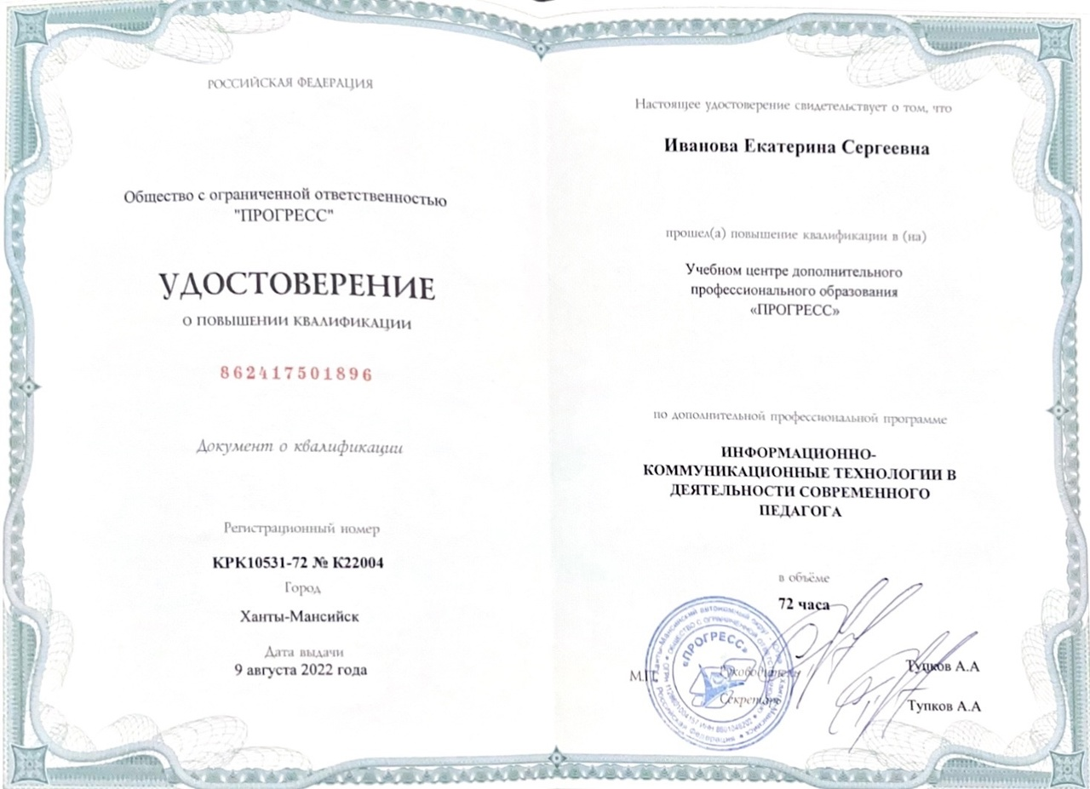
Повышение квалификации
Учебный центр дополнительного профессионального образования «ПРОГРЕСС» по дополнительной образовательной программе «Информационно-коммуникационные технологии в деятельности современного педагога» 9 августа 2022г.

Slide 5
Участие педагога в методической работе
Выступление на семинаре «Активизация словаря дошкольника через рассматривание картинок летней тематики», 2021г.
Выступление на семинаре «Игровая форма совместной деятельности ребёнка и взрослого – средство решения для воспитательных задач», 2021г.
Мастер-класс «Стратегия победы над собственными страхами. Приёмы сказкотерапии в работе педагога», 2021г.
Участие в творческой группе «Диалог педагогики и художественной литературы в воспитании современного ребёнка», 2021г.
Публикация учебно-методической разработки «Скоро в школу», 2021г.

Slide 6
Участие педагога в методической работе
Участие в вебинаре «Развитие интеллекта ребёнка при помощи разрезных картинок и пазл», 2022г.
Участие в вебинаре «Разработка эффективных заданий, увеличивающих словарный запас детей младшей возрастной группы», 2022г.
Участие в вебинаре «Современное родительское собрание в детском саду», 2022г.
Участие в вебинаре «Эффективные формы очного и дистанционного взаимодействия педагога с семьей в соответствии с требованиями ФОП ДО и ФГОС», 2023г.
Участие в семинаре «Формирование экологического сознания дошкольников как средство воспитания патриотизма в условиях реализации ФОП ДО», 2024г.

Slide 7
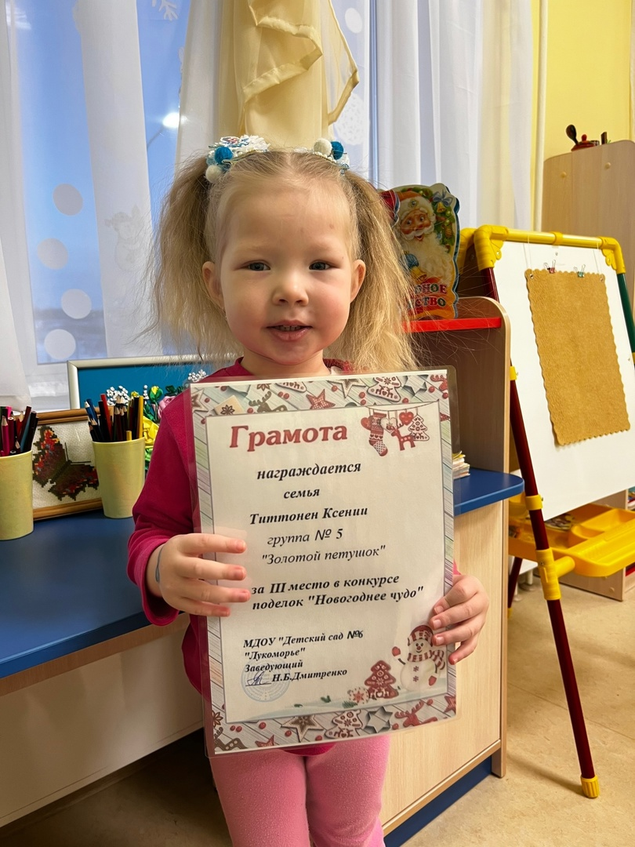
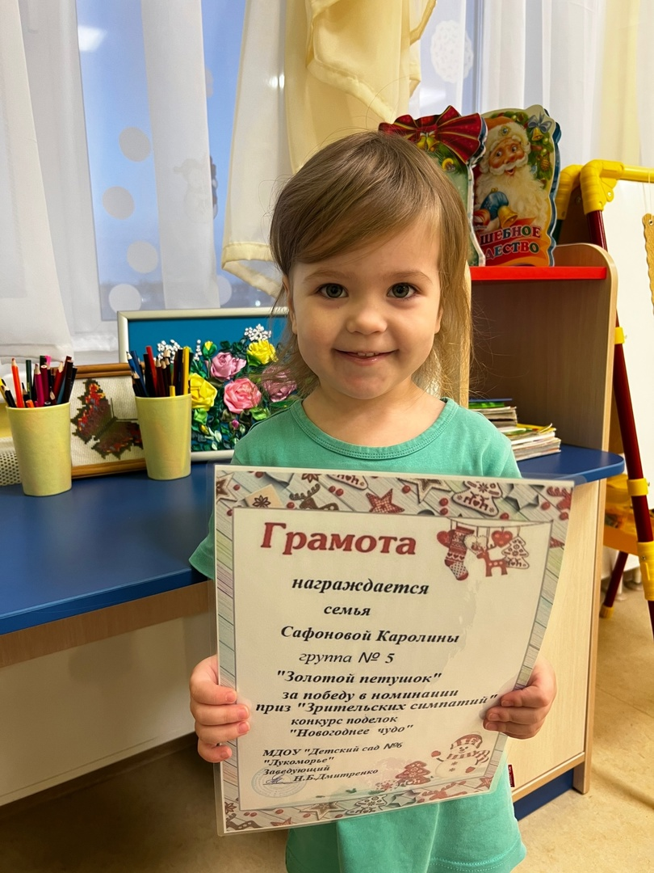
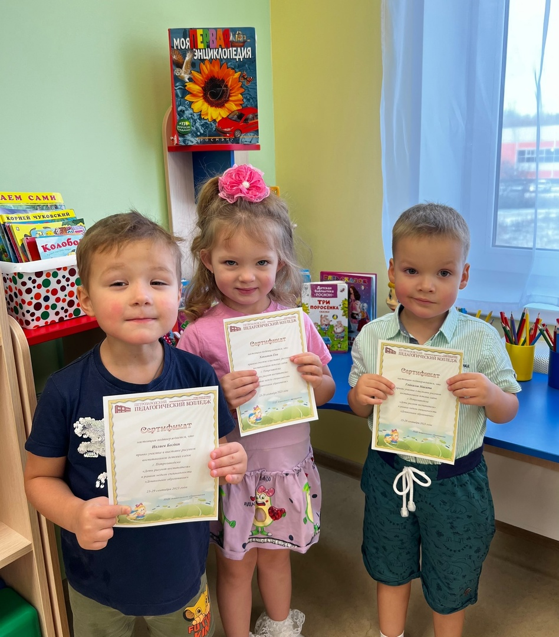
Участие воспитанников в конкурсах

Slide 8
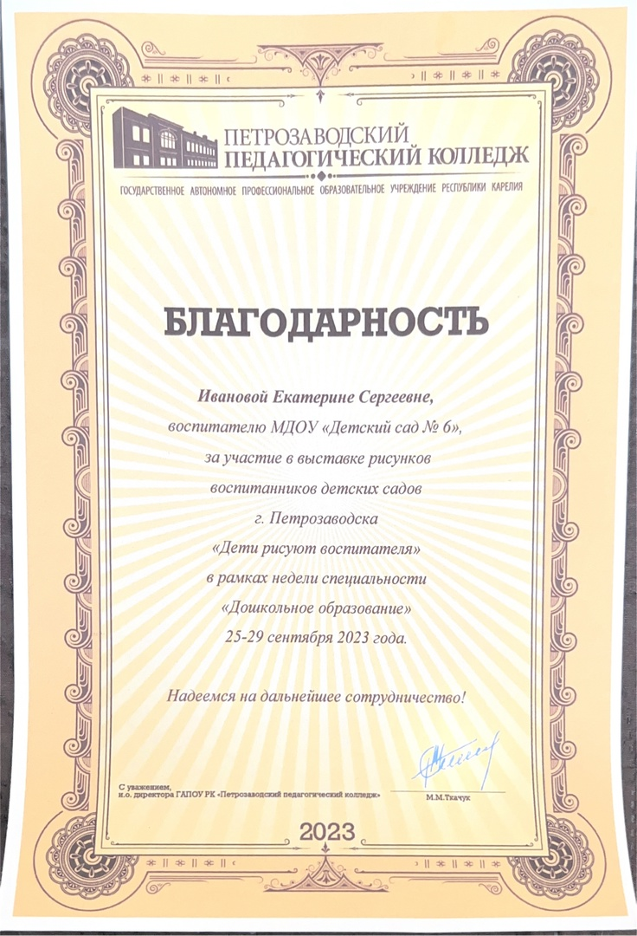
Благодарность за участие в выставке рисунков воспитанников детских садов г. Петрозаводска

Slide 9
Сведения о самообразовании
Графические диктанты (рисование по клеточкам), 2021-2022г.
-анкетирование «Как развита мелкая моторика у вашего ребёнка?»
-консультации «Развитие графических умений дошкольников», «Простые способы подготовки руки к письму»
-приёмы развития: штриховка, обведение, рисование узоров/орнаментов, раскрашивание картинок, графические задания, диктанты.
Расширение представлений о природном и социальном мире у детей младшего дошкольного возраста в процессе игровых действий» 2023-2024г.

Slide 10

Спасибо за внимание!!!

